Slide 1
Cable

Slide 2
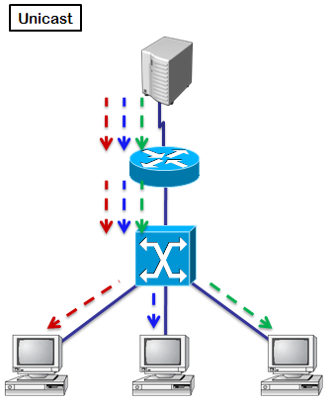
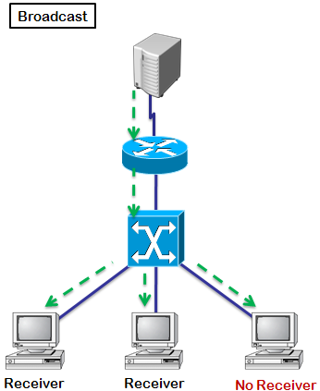

IPv4 통신 방법
. 하나의 트래픽을 발송 하더라도 다수의 Host에게 전달한다면 그 트래픽을 Host 수 만큼 복사하여 각 Host에게 전달한다.
신뢰성 있게 전송을 할 수 있으나 트래픽의 수 증가로 회선에 많은 부담을 갖는다. 다수의 Host에게 데이터 전달에 문제가 있다.
. 하나의 트래픽이 다수의 Host에게 발송할 때 하나의 트래픽으로 보낸다. 그리하여 회선의 부담을 주지 않는다. 그러나 네트워크
영역에서 다수의 Host들은 원하든 안원하든 모두 다 트래픽을 전달 받게 된다. No Receiver 입장에서는 그 트래픽이 불필요할 것이다.
. 원하는 Host에게만 데이터를 보내는 Unicast의 장점과 트래픽을 하나로 보내는 Broadcast 장점을 결합한 방식이 Multicast이다.

Slide 3
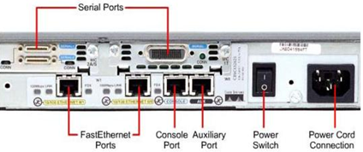
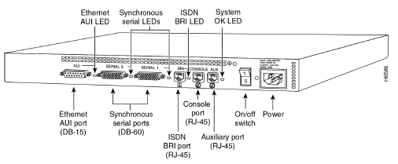
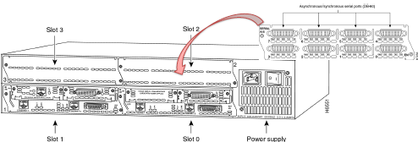
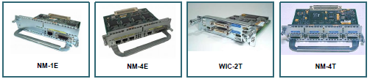
■ Router Interface Type
- Cisco 2500 Series
Cisco 라우터 2500series 장비 이다.
2500시리즈는 픽스형 인터페이스를 갖는데 이 픽스형이란, 고정형이라는 뜻이다. 즉 인터페이스 확장이 불가능하다.
2500시리즈 장비는 현장에선 쓸순 있지만 오래되었고 위에 언급한것과 같이 불편한점이 있다.
그래서 일반적으로 2600시리즈 장비를 많이 사용하고 있는추세이다.
- Cisco 라우터 2600 Series
- Modular Interface (Cisco 3725)
시리얼을 부를때 오른쪽에서 왼쪽으로 아래에서 위의 순서로 번호를 매긴다.(★) S0/0 S0/1 S0/2 , S1/0 S1/1 S1/2

Slide 4
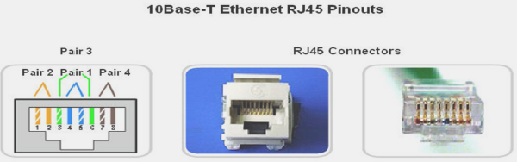
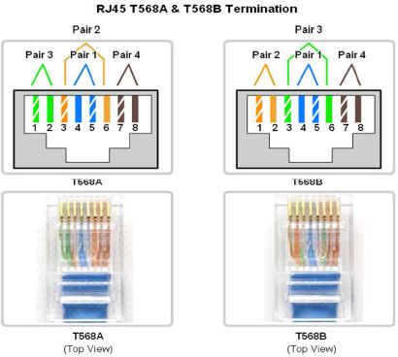
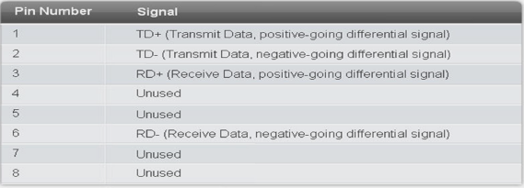
■ Ethernet Connectors
■ LAN 연결의 종류
황띠 , 황 , 초 띠 , 파 , 파 띠 , 초 , 갈 띠 , 갈
1 2 3 4 5 6 7 8

Slide 5
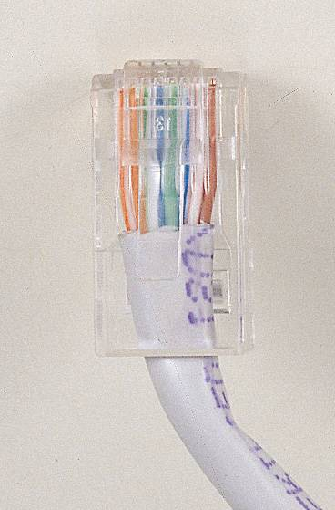
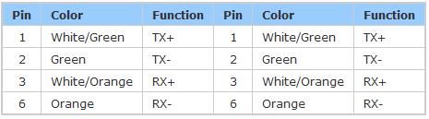
■ Straight-Through Cable (Direct)
Hub/Switch
Server/Router
1 8
Pin Label
Pin Label
1
2
3
4
5
6
7
8
RD +
RD -
TD +
NC
NC
TD -
NC
NC
1
2
3
4
5
6
7
8

Slide 6
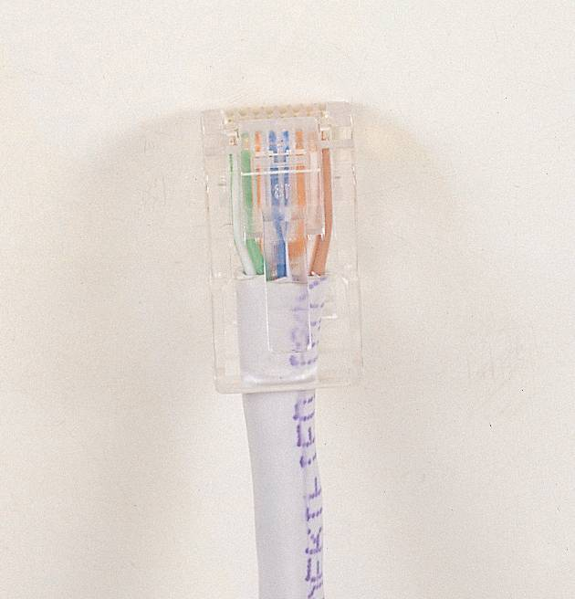
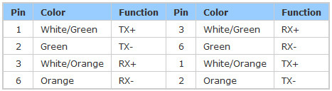
■ Crossover Cable
Hub/Switch
Hub/Switch
1 8
Pin Label
Pin Label
1
2
3
4
5
6
7
8
RD +
RD -
TD +
NC
NC
TD -
NC
NC
1
2
3
4
5
6
7
8
RD +
RD -
TD +
NC
NC
TD -
NC
NC
1→3, 2→6 케이블을 크로스 시킨다.

Slide 7
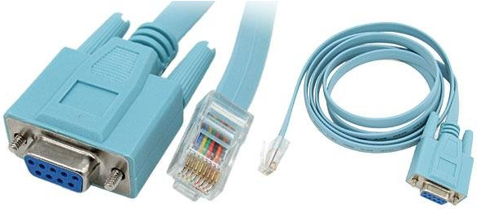
■ Rollover Cable(console)
com 포트
console포트
pc
Hub/Switch
1 8
1 8
Pin Label
Pin Label
1
2
3
4
5
6
7
8
RD +
RD -
TD +
NC
NC
TD -
NC
NC
1
2
3
4
5
6
7
8
RD +
RD -
TD +
NC
NC
TD -
NC
NC

Slide 8
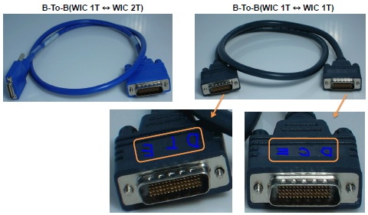
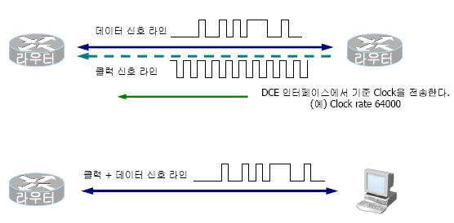
■ Serial Cable
DCE(Data Communication Equipment)가 클럭신호를 보내는 쪽,
DTE(Data Terminal Equipment)가 클럭신호를 받는 쪽 이다.
- Clock Rate 설정 이유
. 라우터에서 Clock Rate를 설정하는 이유는 위의 사진처럼 라우터끼리 Back-to-Back
구성 할 경우 Clock을 잡아주는 CSU/DSU가 없기 때문에 라우터 장비 둘 중
한쪽을 DCE로 설정하고 Clock 값을 지정해 주어야 한다.
※CSU(Channel Service Unit) /DSU (Digital Service Unit)
. Clock Rate를 지정해주는 이유는 시리얼 인터페이스가 통신 시 어느 한쪽에서 "통신
규격 속도를 지정" 해주어야 하기 때문이다.
. DCE쪽에서 Clock을 잡아주면 DCE 인터페이스는 DTE인터페이스로의 속도 동기화가
이루어지는 것이다.
- Clock 신호 동기 방법

Slide 9
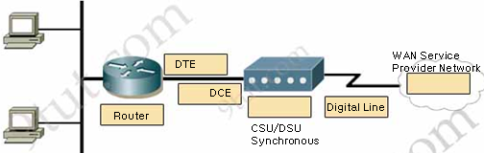
▶ DTE 와 DCE
Router# show controllers serial 0/0
장치의 케이블이 어떻게 연결되어 있는지, 케이블의 종류는 무엇인지 알 수 있다.
Router(config)#interface serial 0/0
Router(config-if)#clock rate 64000
DTE와 DCE 중 DCE의 클럭을 설정, 64k로 동작을 하게 만듬
<그림>
DTE
DCE
Modem
DSU/CSU
DTE
DCE
DCE
DTE
DTE
DCE

